Slide 1
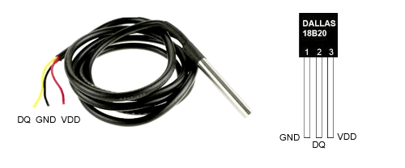
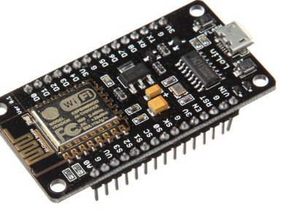

Características Técnicas
Monitor de Temperatura
a Prueba de Agua
Equipo
Cortés Citlalmina
Mora Brandon E.
Ríos Gretell Y.
Catedrático
Sergio F. Hernández Machuca
Experiencia Educativa
Temas Selectos de Electrónica y Computación
“Internet of things”

Slide 2
Elección de Dispositivos
DS18B20
Sensor de temperatura sumergible, obtiene su alimentación desde la línea de datos.
Versión del sensor DS18B20 encapsulado con recubrimiento de acero inoxidable a prueba de agua
ESP8266
Chip Wi-Fi con pila TCP/IP completa y capacidad de MCU (Micro Controller Unit)
Su punto fuerte es el disponer de una conexión Wi-Fi en un microcontrolador. Se puede programar directamente con el entorno de Arduino con lo que es el chip perfecto para desarrollar nuestras aplicaciones de IoT.

Slide 3
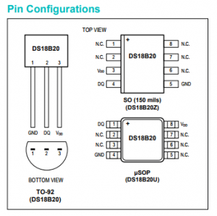
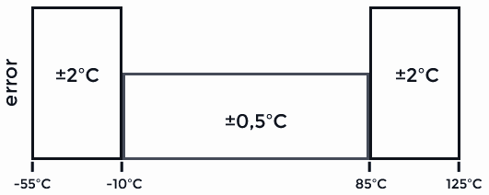
Características Generales
DS18B20
Rango de temperatura: -55 a 125°C
Resolución: de 9 a 12 bits (configurable)
Interfaz 1-Wire
Identificador interno único de 64 bits
Precisión: ±0.5°C (de -10°C a +85°C)
Tiempo de captura inferior a 750 ms
Alimentación: 3.0V a 5.0V
*DQ➯Protocolo “One Wire”

Slide 4
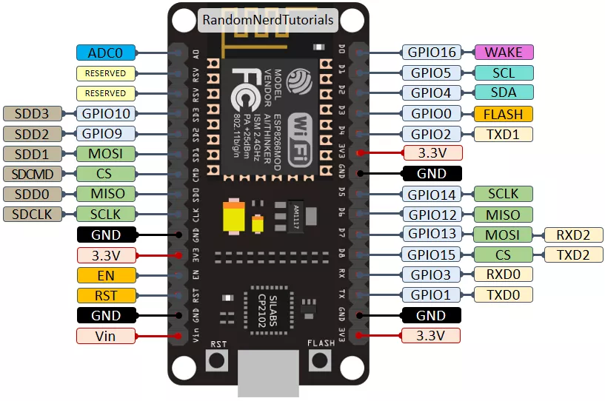
Características Generales
ESP8266
32-bit RISC CPU: Tensilica Xtensa LX106 corriendo a 80 MHz (que puede ser overclokeado a 160MHz si se requiere)
64 KiB de RAM para instrucciones y 96 KiB de RAM para datos
IEEE 802.11 b/g/n Wi-Fi
16 pines GPIO
SPI e I2C
UART en los pines dedicados (usada para la programación del chip)
Un convertidor Analógico-Digital (ADC) de 10 bit

Slide 5
SOFTWARE
ARDUINO
Aplicación multiplataforma
El IDE de Arduino es una aplicación que contiene un editor de código, un compilador, un depurador y un constructor de interfaz gráfica (GUI).
Incorpora las herramientas para cargar el programa ya compilado en la memoria flash del hardware.
BLYNK
Plataforma de Internet de las cosas
Permite que cualquiera pueda controlar fácilmente su proyecto con un dispositivo iOS o Android)
Permite crear interfaces entre el teléfono y el hadware, aplicación de código abierto

Slide 6
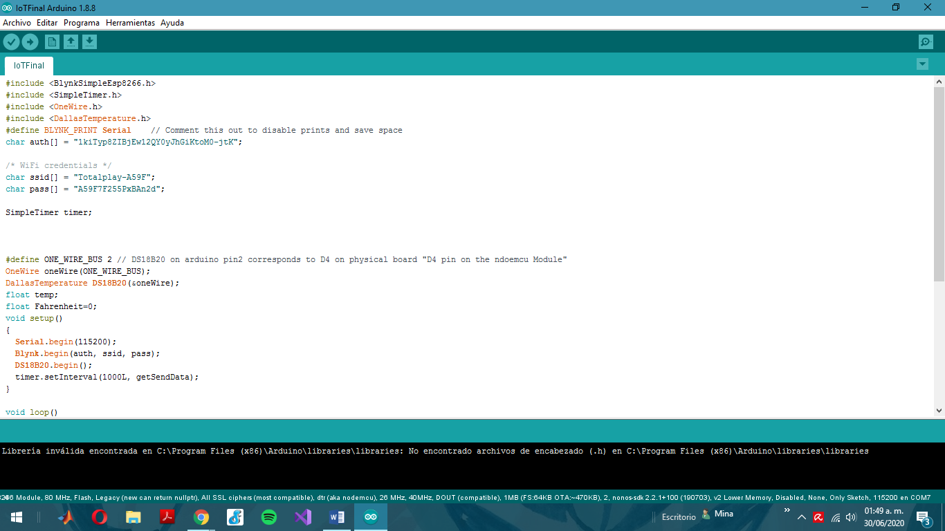
LIBRERÍAS ARDUINO
BlynkSimpleEsp8266
Conectar a la nube de internet.
Relacionarnos con la app que usamos para el control
SimpleTimer
biblioteca simple para iniciar acciones cronometradas
OneWire
Implementa protocolo de bus 1-wire
DallasTemperature
Implementa funciones necesarias para realizar lecturas o configuraciones del DS18B20

Slide 7
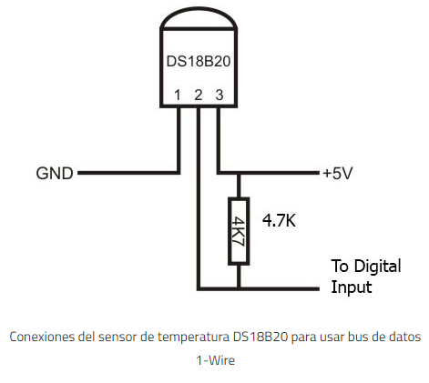
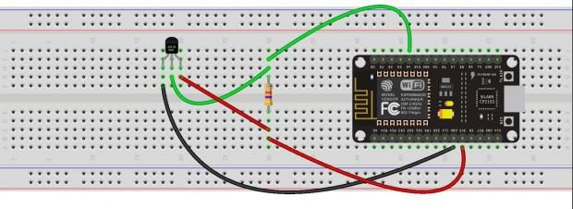
Circuito

Slide 8
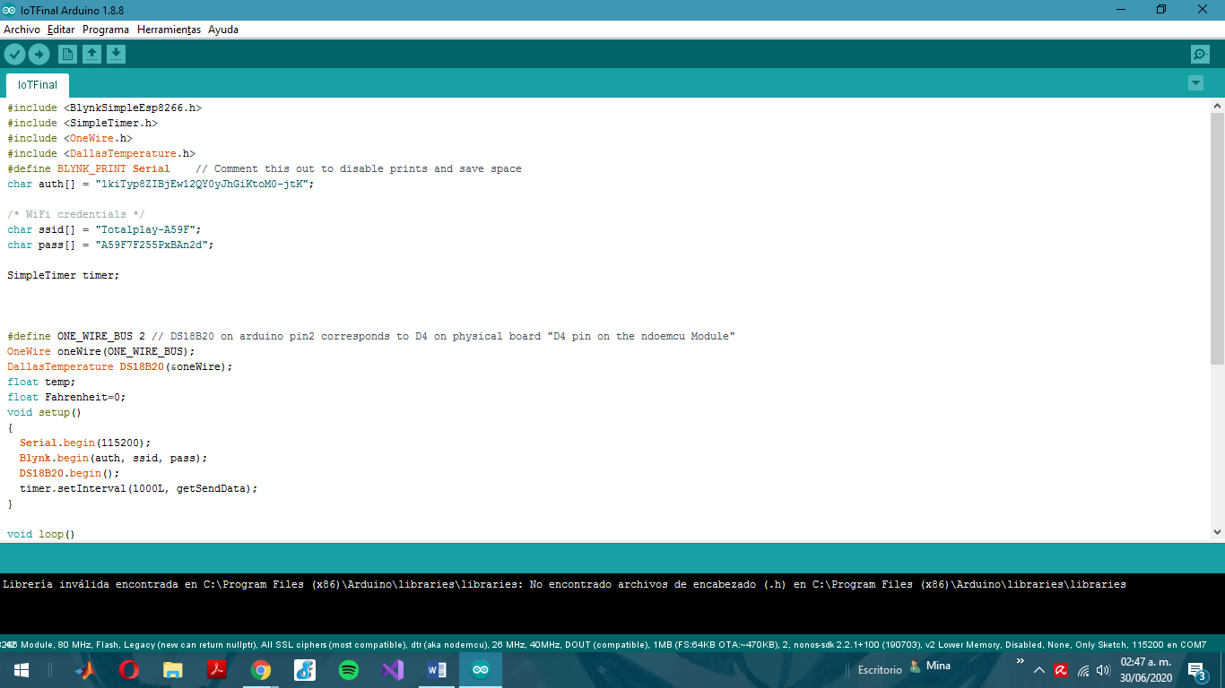
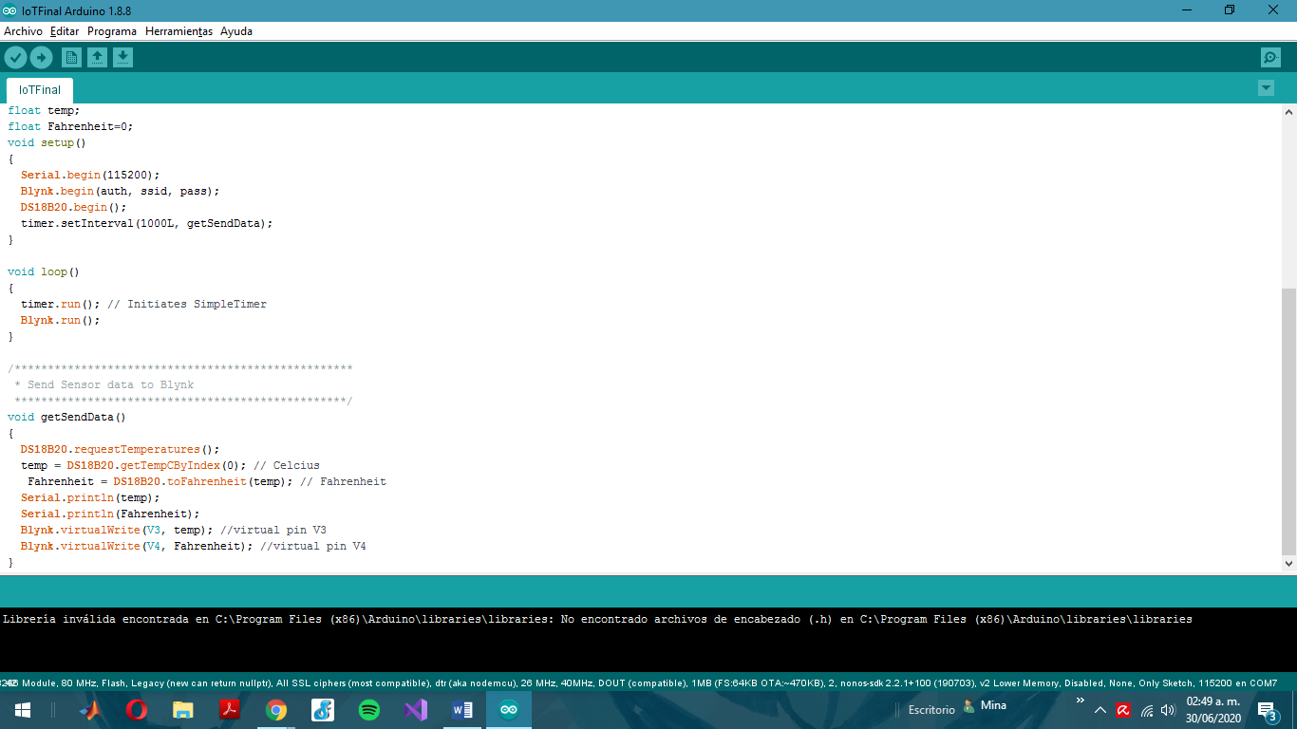
Código
Char Auth: Código que genera la aplicación Blynk
Char ssid: Red
Char pass: Contraseña

Slide 9
¿CÓMO CONFIGURAR LA CONEXIÓN ENTRE BLYNK Y LA ESP8266?
La aplicación genera un “Auth Token”, el cual servirá como enlace entre la placa y el dispositivo donde se encuentre el proyecto.
La conexión se genera en lla linea
Char auth[] = “Auth Token que se generó”

Slide 10
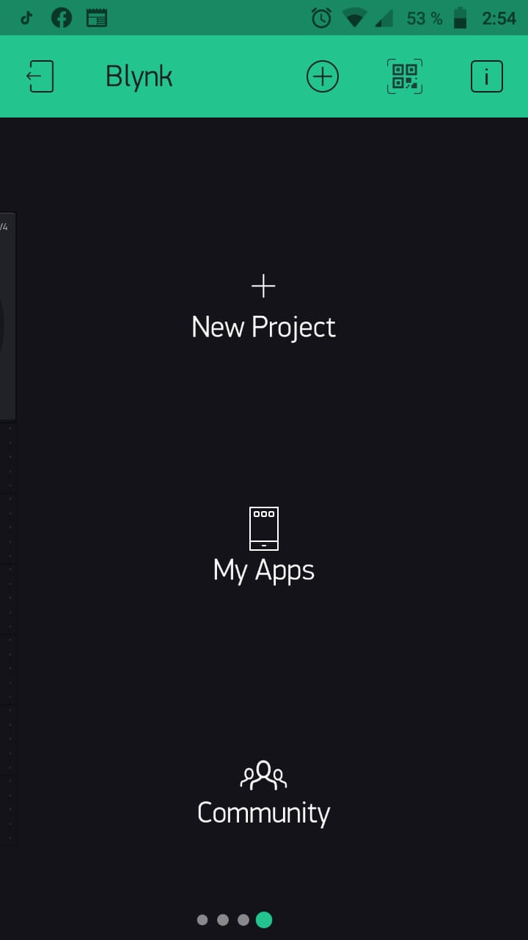
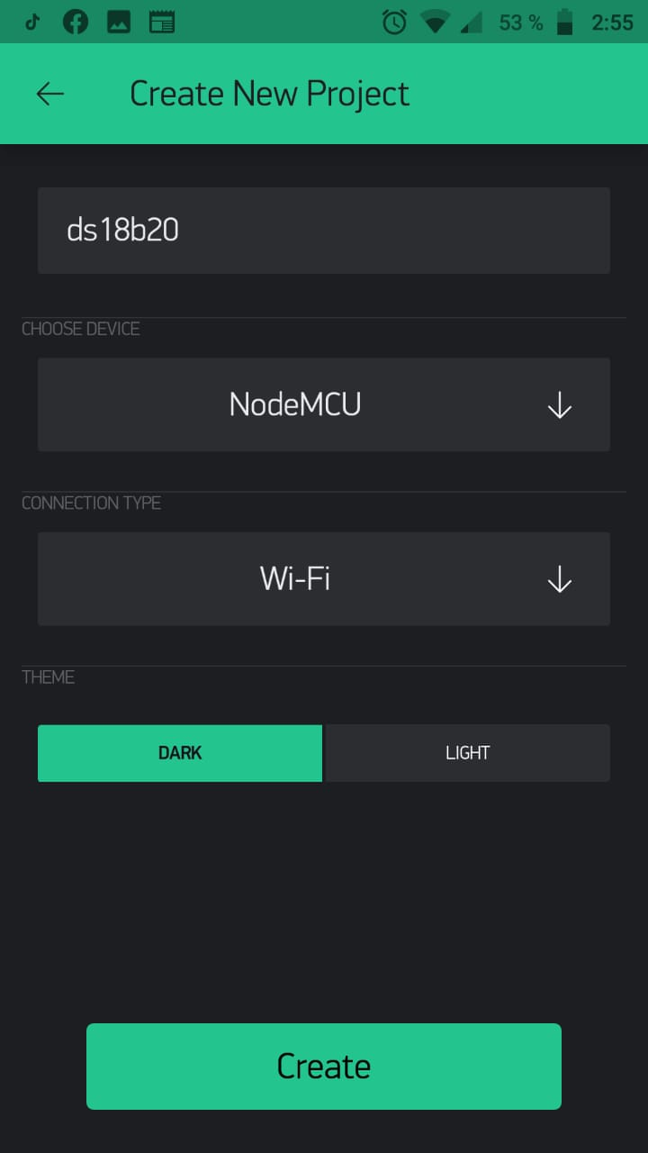
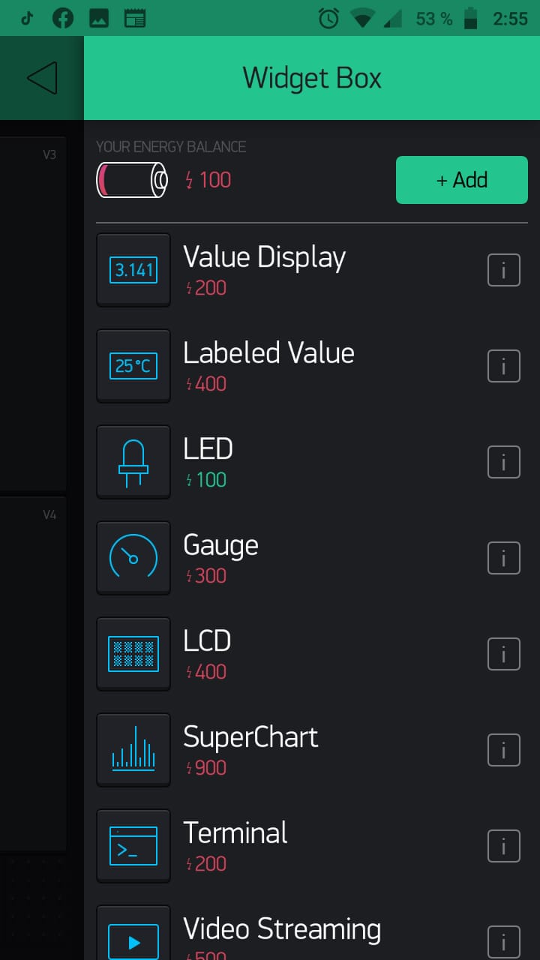
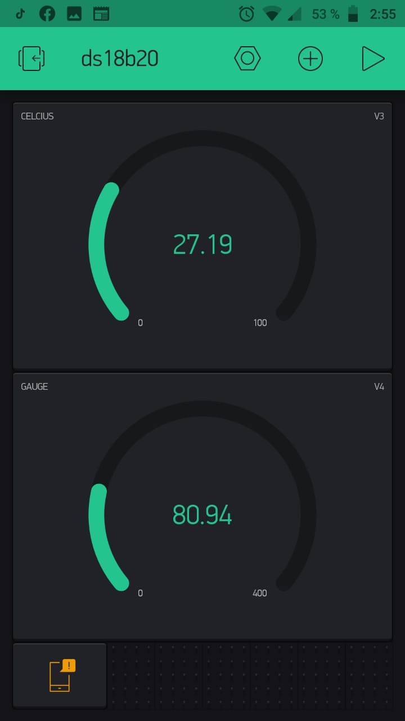
INTERFAZ BLYNK
Los pines virtuales se declaran en el código
Configuramos Device como NodeMCU
Seleccionamos “Gauge” y configuramos

